Slide 1
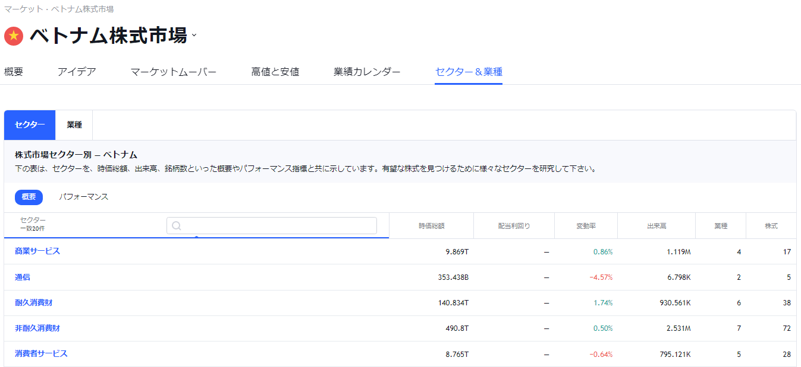

Slide 3
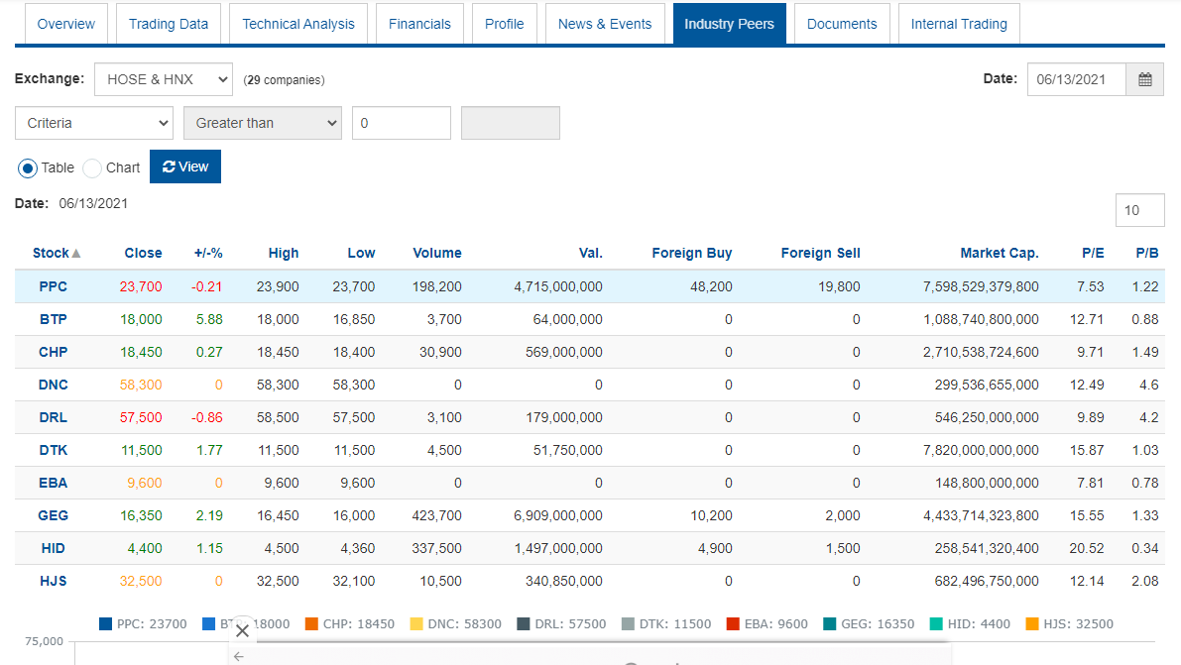
②取引情報（株価、出来高など）
③PER、PBR
①銘柄コード

Slide 4
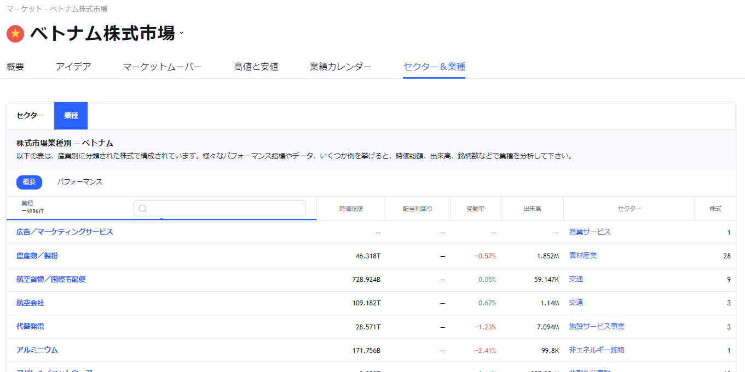
①業種
②セクター
③株式

Slide 5
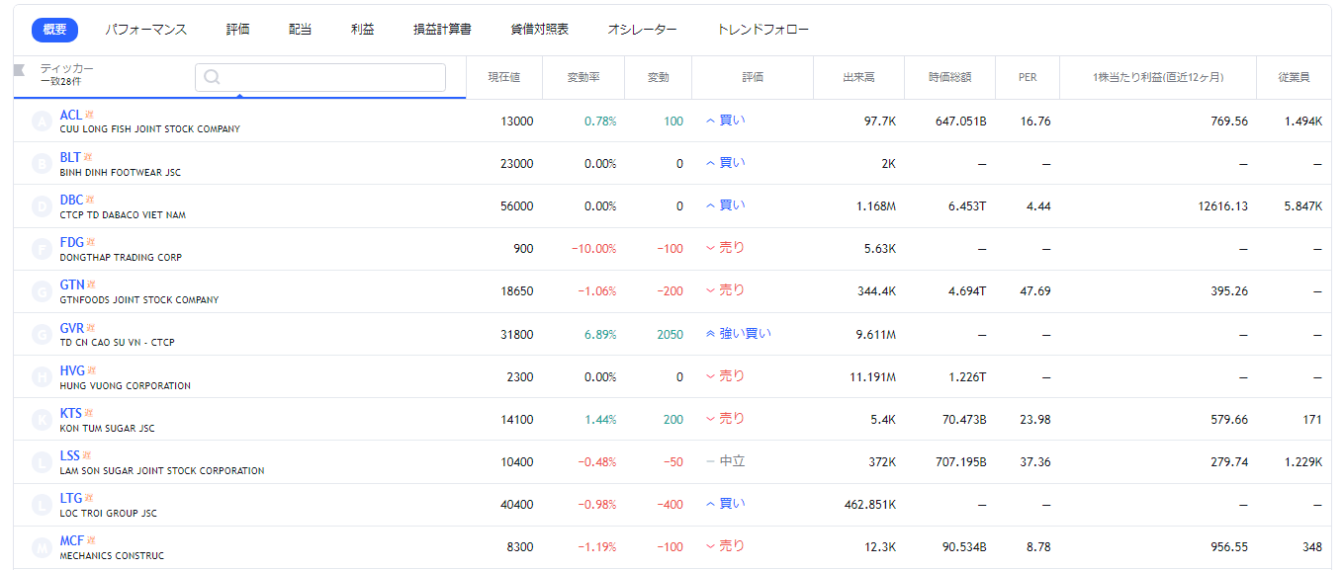
PER

Slide 6
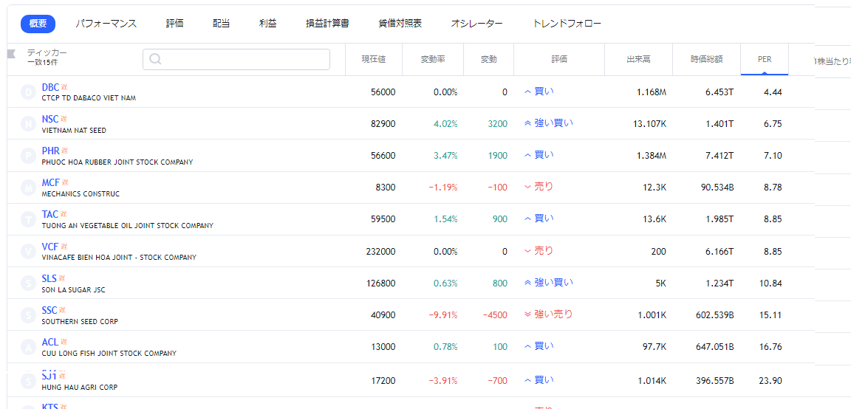
PERが低い順
（割安順）に表示される

Slide 7
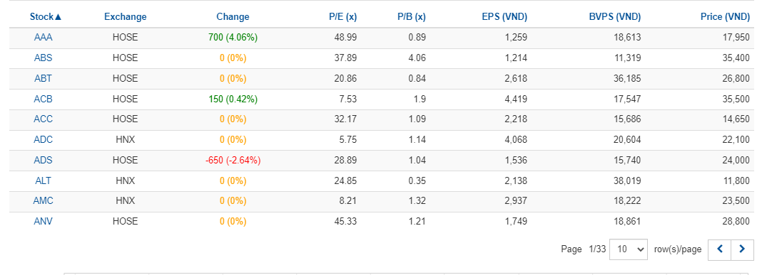
PER

Slide 13
セクター

